Slide 1
113學年度 社團線上選填說明
114年02月21日
訓育組

Slide 2
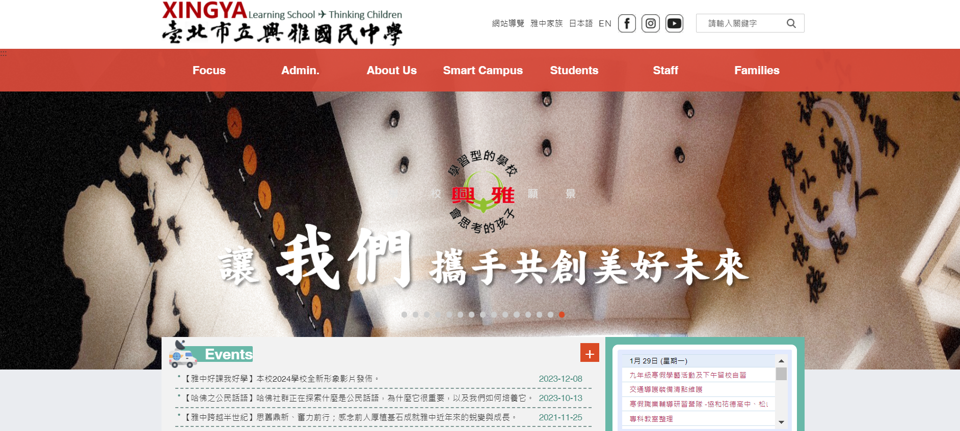
興雅國中官方網站

Slide 3
進入學校網站首頁 點選 SMART CAMPUS 進入
Clubs Course Taking

Slide 4
3/2晚上23：59
截止唷！！！
3/2晚上23：59
截止唷！！！
3/2晚上23：59
截止唷！！！

Slide 5
* 原帳號為syajh+學號全部/密碼預設為身份證字號後6碼，同學登入後可以自行更改。 * 回家後，請先於周末測試自己的帳密有沒有問題。
* 若忘記登入密碼請參考自我復原方法或洽訓育組(分機310).資訊組重設密碼(分機240)

Slide 6
帳號 syajh完整學號
密碼 身分證末6碼

Slide 7
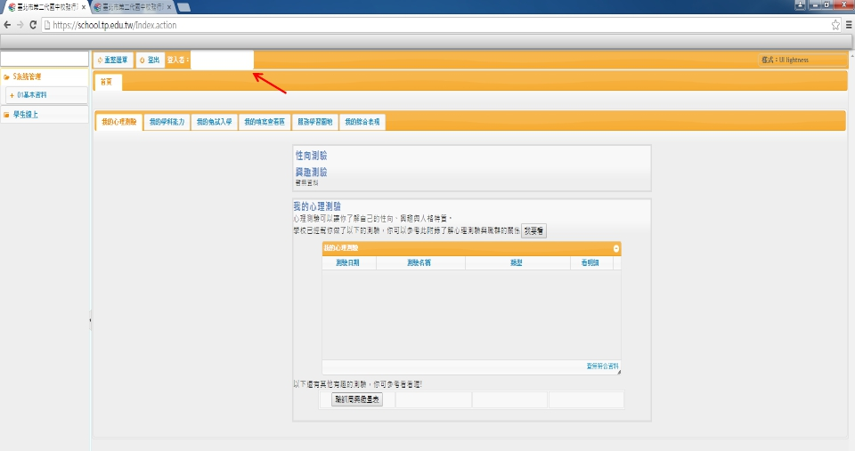
顯示登入者的姓名

Slide 8
點選學生線上

Slide 9
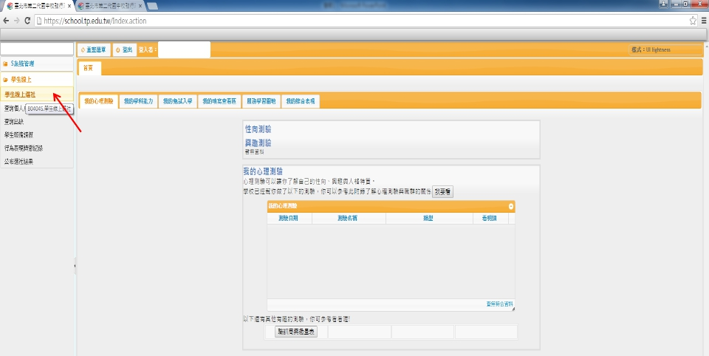
點選學生線上選社

Slide 10
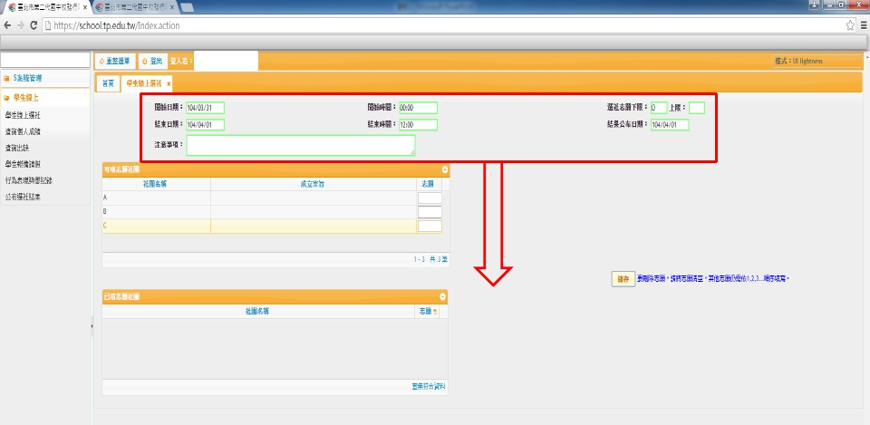
(1)注意一定要在選社開放日期及時間內選
填，若在結束日期及時間後進入系統則
無法選填。
(2)注意選社志願上下限:
七年級下限12。
八年級下限12。
(3)線上結果公布日期 3/5(三)
成功進入選社畫面

Slide 11
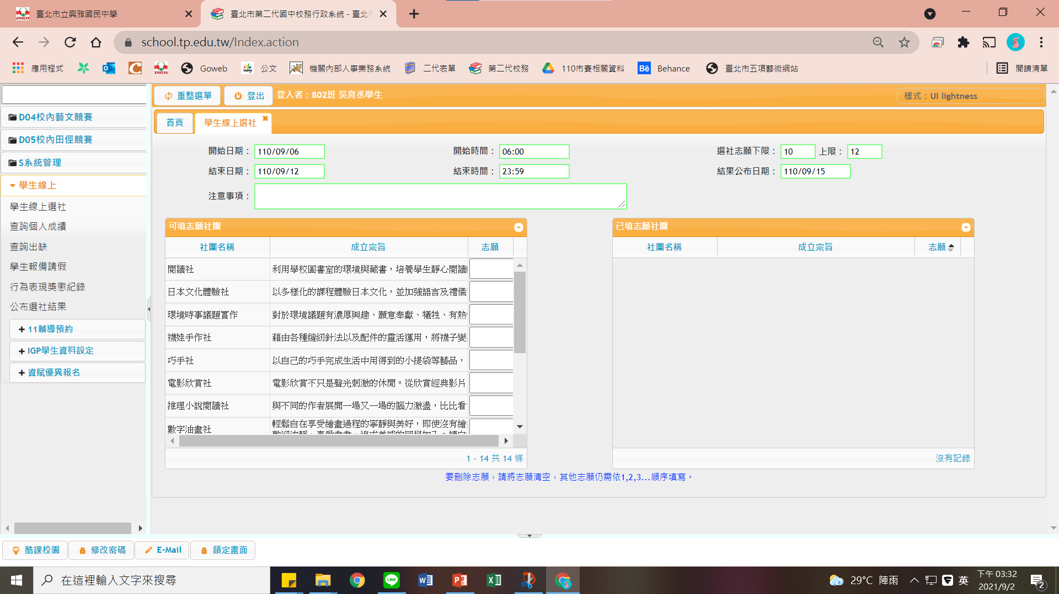
依照志願序填寫數字

Slide 12
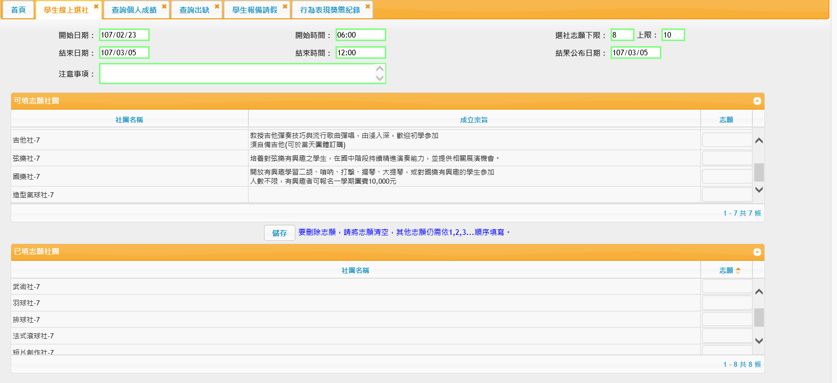
請務必按下儲存

Slide 13
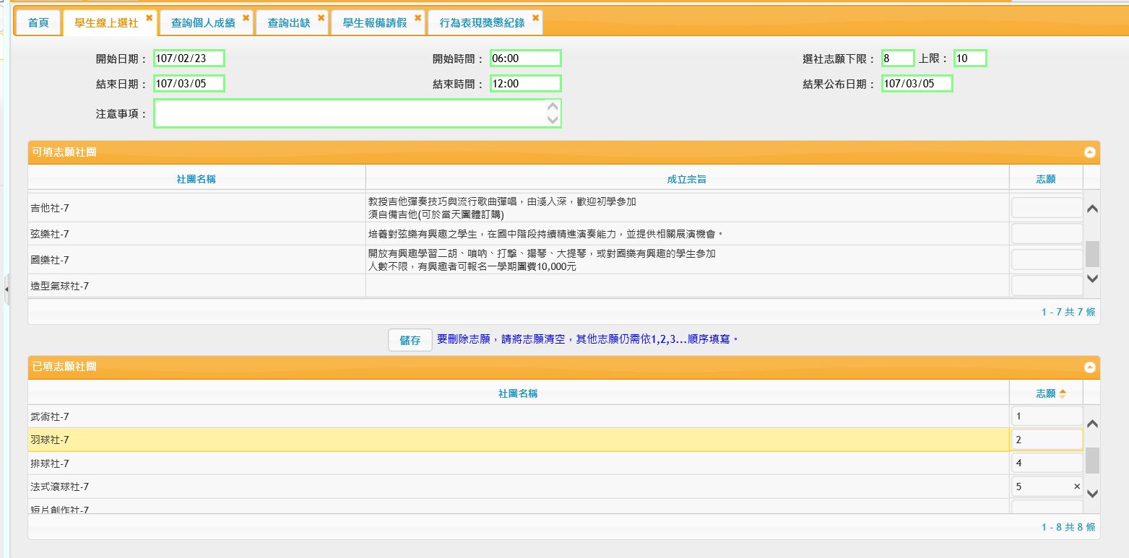
顯示儲存後已填志願社團

Slide 14
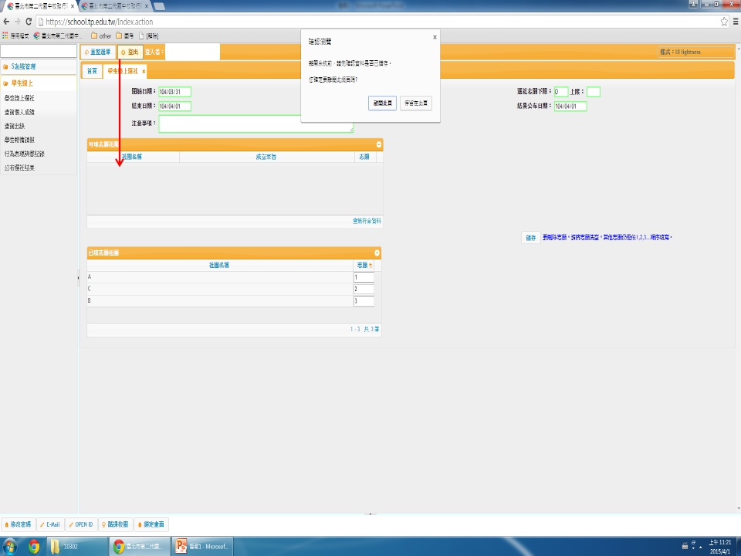
確認選填完成後按登出離開此頁

Slide 15
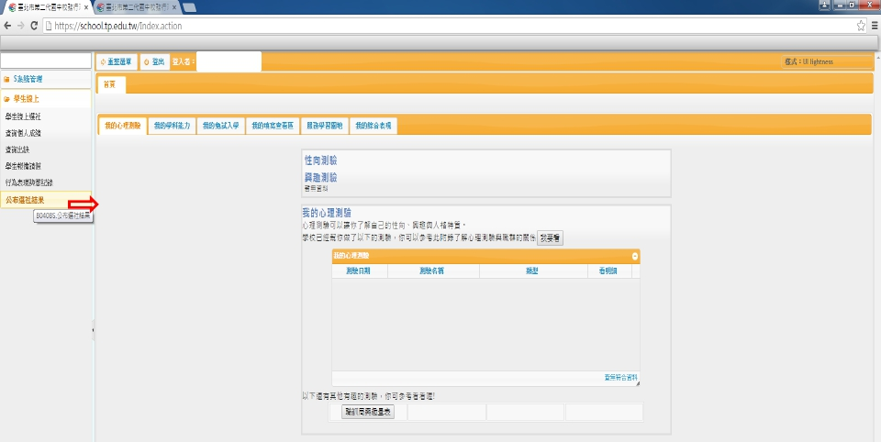
按照公布時間，再上網點選查詢社團公告結果!

Slide 16
可查詢線上選社結果

Slide 17
校隊性質社團、特殊社團注意事項
管樂團、弦樂團、國樂團、籃球隊、羽球社、男女童軍不開放選社
確定加入者已鎖定社團不需再選社。

Slide 18
請詳閱各社團備註欄
◎社團須自備器材或需收材料費請一併考慮
◎選社截止前可更自行上網更動自願序
◎務必記得3月2日晚上23:59前截止選社,未選社同學將自行排入尚有名額社團.(不開放轉社)

Slide 19
數學資優班同學注意事項
由於數資班於周五第七節有課程，因此不須選社。

Slide 20
今年開設的社團課、選社指示 都可以在興雅官網-smart campus 或(news)最新消息查詢哦！

